Slide 1
SEED 암호
https://www.youtube.com/watch?v=c84tCXPwgRI

Slide 2







SEED 개요
SEED 암호
1999년 KISA(한국인터넷진흥원)에서 개발한 블록암호 알고리즘
전자상거래 등에서 주로 사용됨 (ex. Active X를 통해 SEED 사용)
128비트의 평문을 입력으로 받아 128비트의 키로 암호화(현재 256비트 키로 암호화 하는 방식도 개발됨)
Feistel 구조로 이루어짐
Feistel 구조?
입력을 좌우 블록으로 분할하여
한블록에 라운드 함수를 적용시킨 출력 값을
다른 블록에 적용하는 과정을 반복적으로 시행하는 구조
Ex)DES
$$L_{0}$$
$$R_{0}$$
$$⨁$$
$$F$$
$$K$$
$$L_{1}$$
$$R_{1}$$

Slide 3
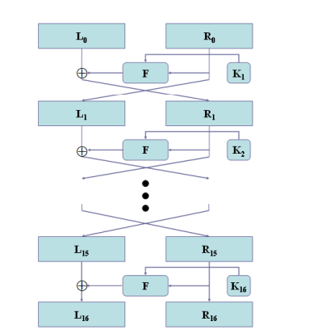
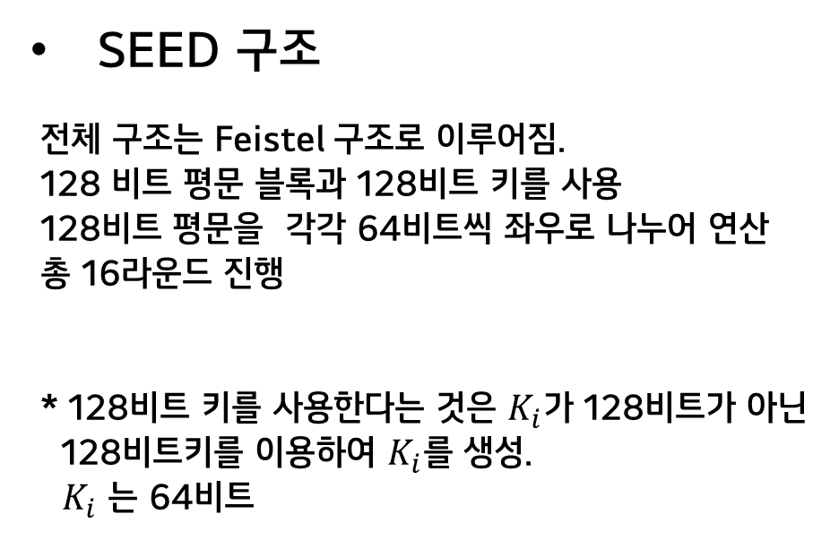
SEED 구조
64bits
64bits
SEED 구조
전체 구조는 Feistel 구조로 이루어짐.
128 비트 평문 블록과 128비트 키를 사용
128비트 평문을 각각 64비트씩 좌우로 나누어 연산
총 16라운드 진행
* 128비트 키를 사용한다는 것은 $K_{i}가$ 128비트가 아닌
128비트키를 이용하여 $K_{i}를$ 생성.
$K_{i}$ 는 64비트
1Round
64bits
16 Rounds

Slide 4
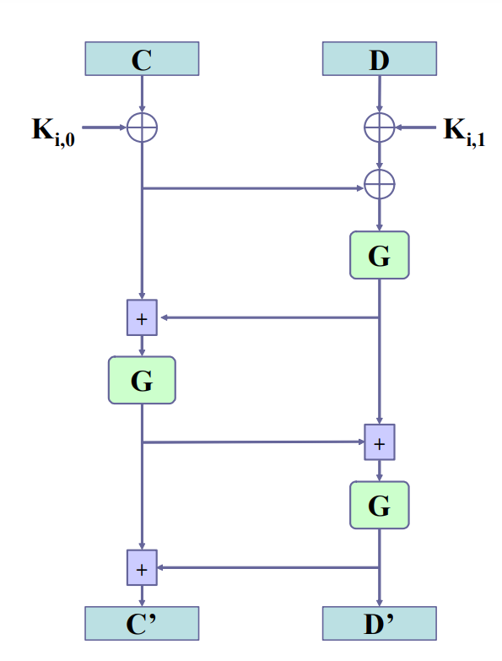
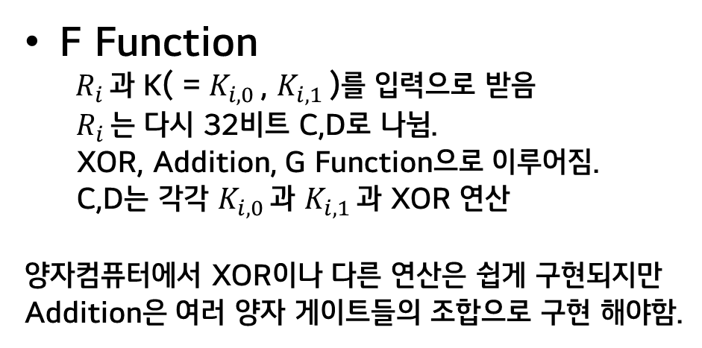
SEED 구조 – F Function
32bits
32bits
F Function
$R_{i }$과 K( = $K_{i,0 }$, $K_{i,1 }$)를 입력으로 받음
$R_{i }는$ 다시 32비트 C,D로 나뉨.
XOR, Addition, G Function으로 이루어짐.
C,D는 각각 $K_{i,0 }$과 $K_{i,1 }$과 XOR 연산
양자컴퓨터에서 XOR이나 다른 연산은 쉽게 구현되지만 Addition은 여러 양자 게이트들의 조합으로 구현 해야함.
32bits
32bits
T0
T1
G0
G1
G2

Slide 5
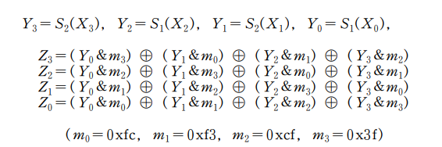
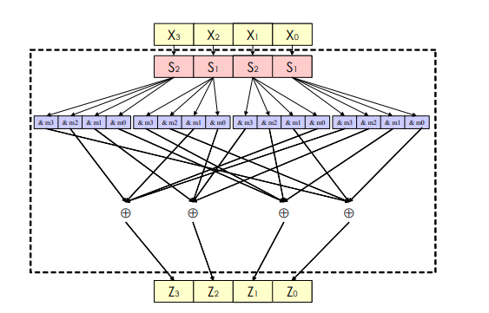
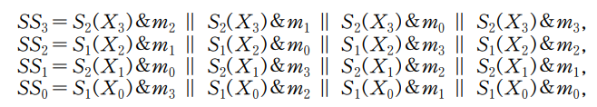
SEED 구조 – G Function
G Function
2개의 Sbox 사용
- Sbox는 입력으로 8비트값을 받음
- 상수 m0,m1,m2,m3와 &연산

Slide 6
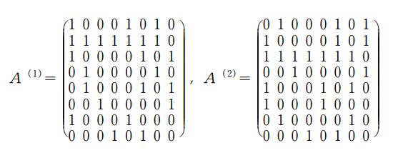
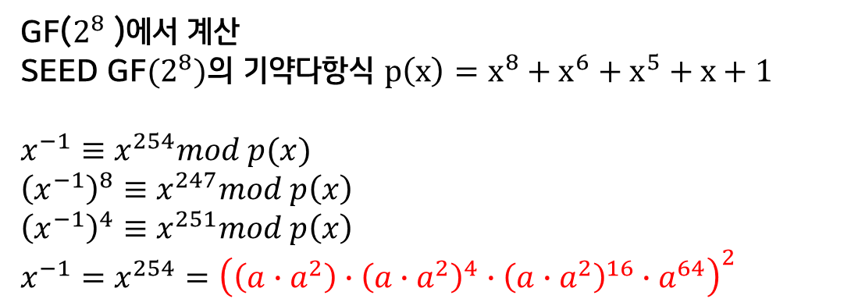

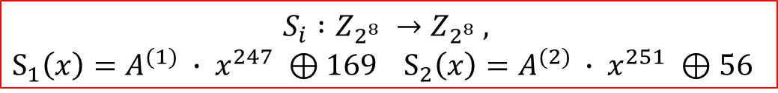



SEED 구조 - Sbox
Sbox 구현
양자 컴퓨터에서는 Look-up table사용 불가 -> 특정 상태로 결정 지을 수 없기 때문
$S_{i} :Z_{2^{8}} →Z_{2^{8}} ,$
$S_{1}\left(x\right)=A^{(1)} ∙ x^{247} ⊕169$ $S_{2}\left(x\right)=A^{(2)} ∙ x^{251} ⊕56$
GF($2^{8}$)에서 계산
SEED GF$(2^{8})$의 기약다항식 $p\left(x\right)=x^{8}+x^{6}+x^{5}+x+1$
$x^{−1}≡x^{254}mod p(x)$
${\left(x^{−1}\right)}^{8}≡x^{247}mod p\left(x\right)$
${\left(x^{−1}\right)}^{4}≡x^{251}mod p\left(x\right)$
$x^{−1}=x^{254}={\left(\left(a∙a^{2}\right)∙{\left(a∙a^{2}\right)}^{4}∙{\left(a∙a^{2}\right)}^{16}∙a^{64}\right)}^{2}$
$$x_{0}$$
$x_{7} ∙ ∙ ∙ ∙ ∙ ∙$
$$x_{7}$$
$∙ ∙ ∙ ∙ ∙$
$$x_{0}$$

Slide 7
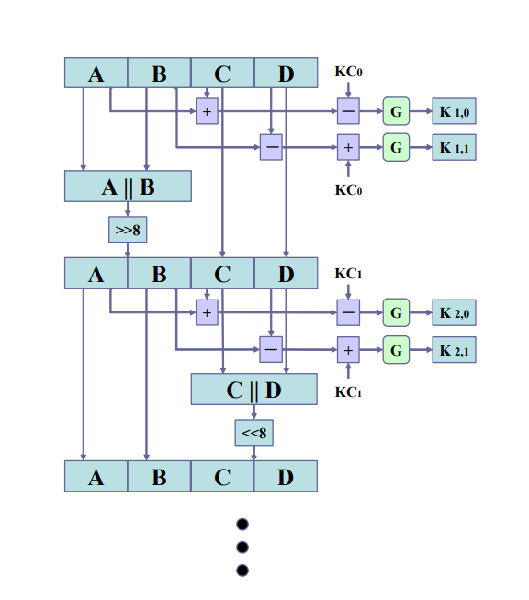
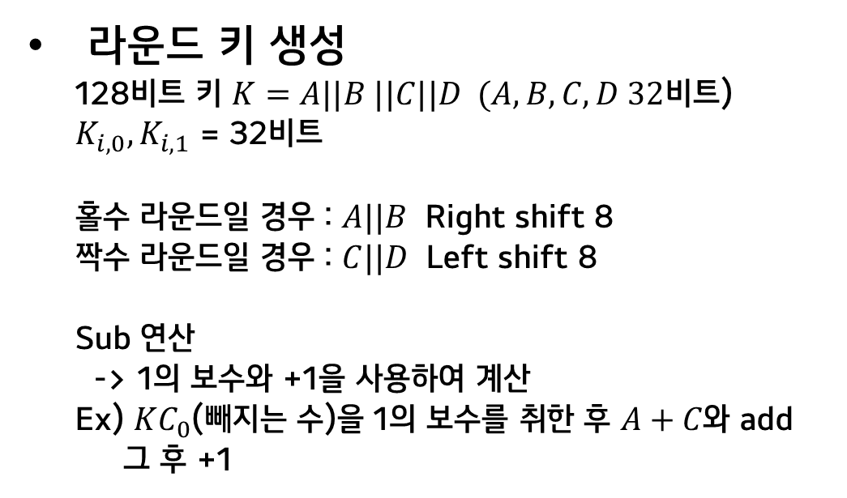
SEED 구조 - 키스케줄
라운드 키 생성
128비트 키 $K=A||B ||C||D (A,B,C,D 32$비트)
$K_{i,0}, K_{i,1}$ = 32비트
홀수 라운드일 경우 : $A||B$ Right shift 8
짝수 라운드일 경우 : $C||D$ Left shift 8
Sub 연산
-> 1의 보수와 +1을 사용하여 계산
Ex) $KC_{0}$(빼지는 수)을 1의 보수를 취한 후 $A+C와$ add
그 후 +1

